Slide 1
Projet Uf Dev/web Site cv
Jules Vendée

Slide 2
Sommaire
MCD
Technologies
Démonstration

Slide 3

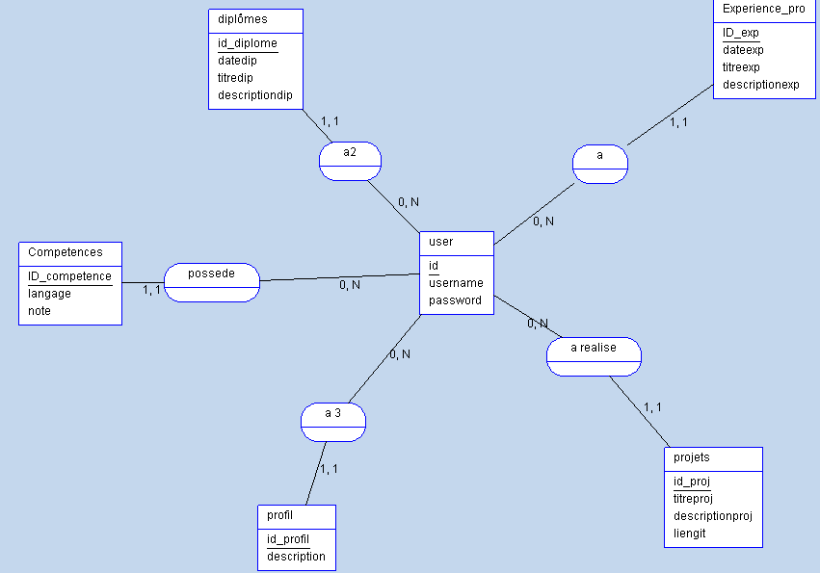
MCD

Slide 4
Technologies utilisées
HEBERGEMENT OVH
HTML/CSS
PHP
SQL

Slide 5
DEMONSTraTION

